Slide 1
«Решение учебно-тренировочных заданий, направленных на изучение субъектов РФ»
Дубровина Л.П., учитель географии, МАОУ Суерская СОШ

Slide 2
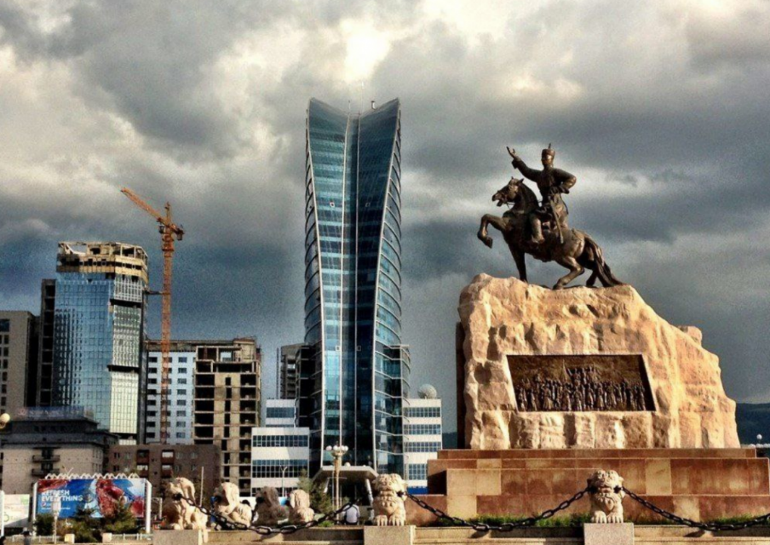
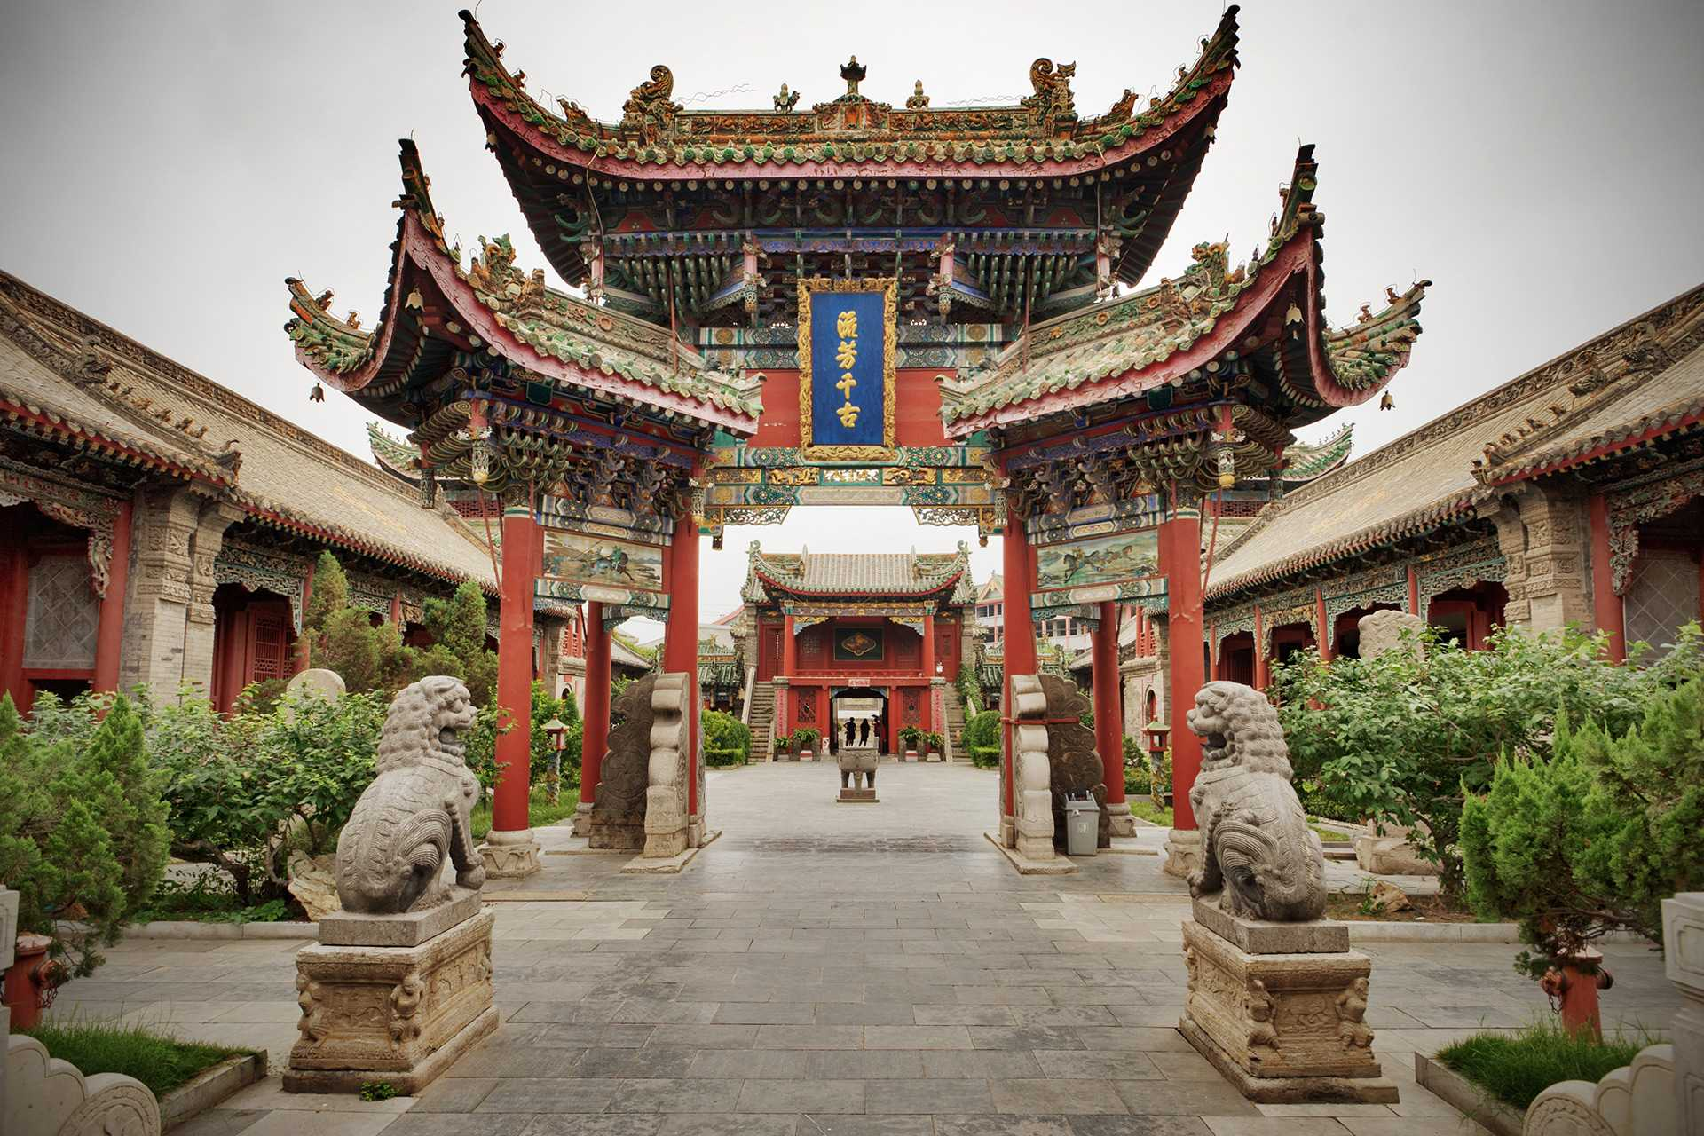
Задание №2
1. Монголия
2. Китай
3. Китай
4. Казахстан
5. Норвегия
6. Белоруссия

Slide 3
Задание №7
1. Определите, столица какой республики в составе Российской Федерации имеет
географические координаты 62° с. ш. 34° в. д.
2. Определите, столица какой республики в составе Российской Федерации имеет
географические координаты 55°с.ш. 49°в.д.
3. Определите, столица какой республики в составе Российской Федерации имеет
географические координаты 51° с. ш. 85° в. д.

Slide 4
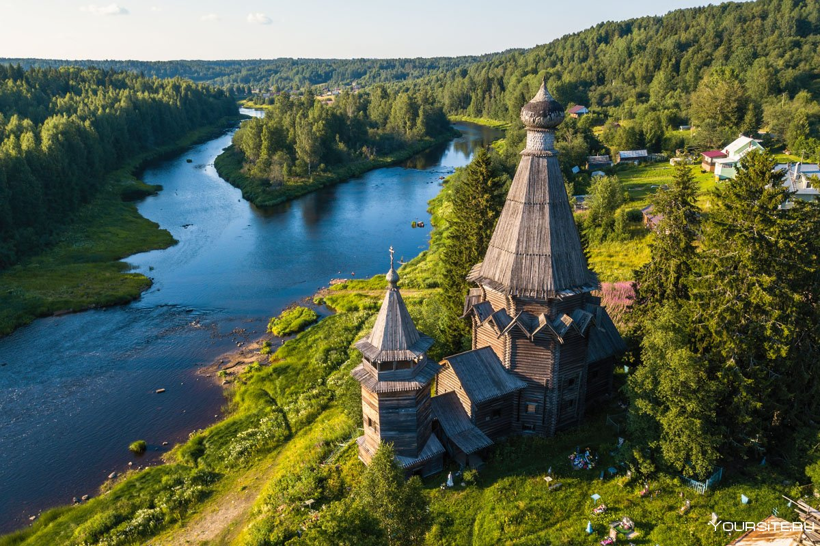
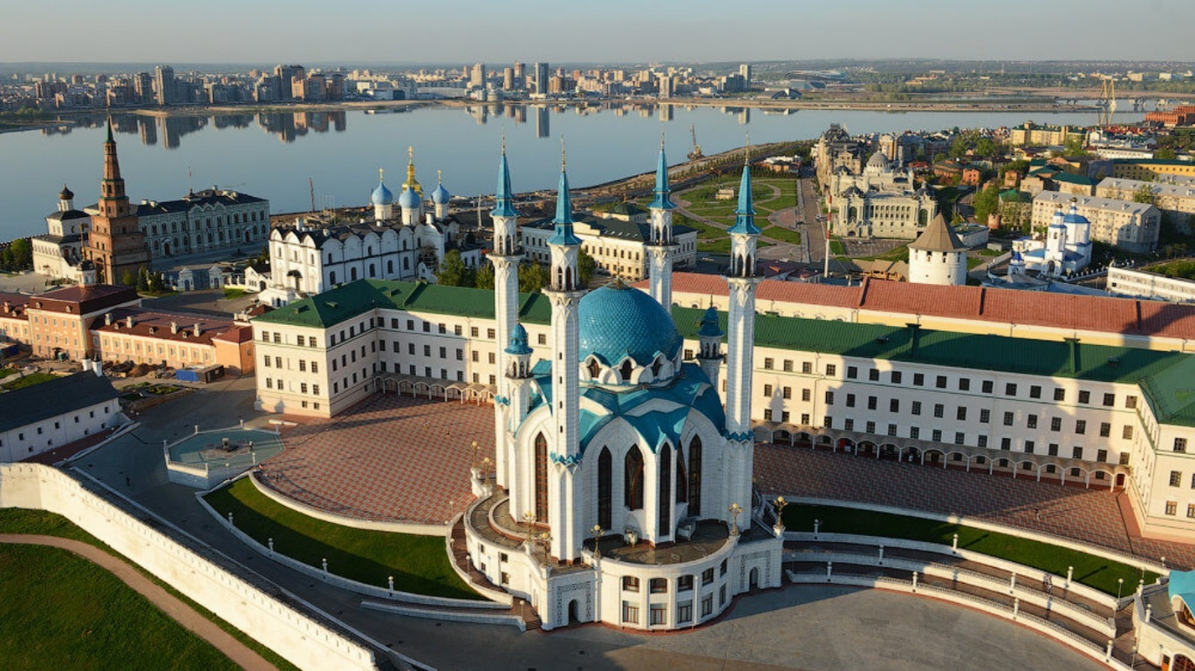
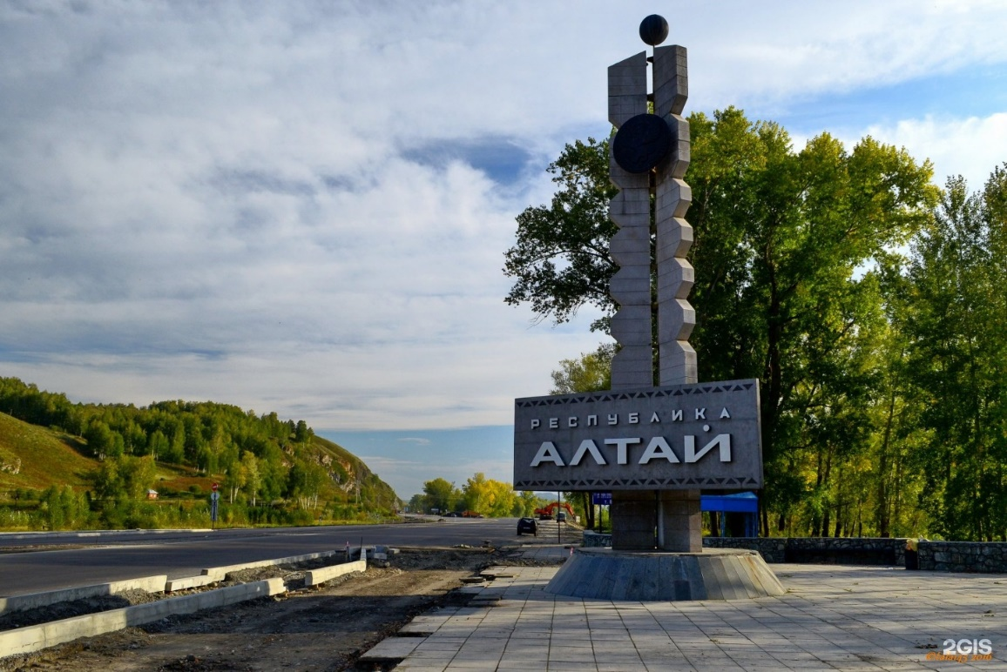
1. Республика Карелия
2. Республика Татарстан
3. Республика Алтай

Slide 5
Задание №14
1. «Сжигающие без огня» — так называют суховеи. Суховей — ветер с высокой температурой и низкой относительной влажностью воздуха. Там, где они пронеслись, засыхают и погибают растения, даже при достаточном запасе влаги в почве, так как корневая система не успевает подавать в наземную часть достаточное количество воды». В каких двух из перечисленных регионов России суховеи представляют наибольшую опасность? Запишите в таблицу цифры, под которыми указаны выбранные регионы.
1. Калининградская область
2. Республика Калмыкия
3. Красноярский край
4. Приморский край
5.Астраханская область

Slide 6
Задание №14
2. Многолетняя мерзлота оказывает влияние на хозяйственную деятельность человека: добычу полезных ископаемых, строительство зданий. В каких двух из перечисленных областей России необходимо учитывать последствия оттаивания многолетней мерзлоты? Запишите в таблицу цифры, под которыми указаны выбранные регионы.
1. Ульяновская область
2. Новгородская область
3. Иркутская область
4. Магаданская область
5. Свердловская область

Slide 7
Задание №14
3. МЧС России ежегодно готовит прогнозы сейсмической активности в сейсмоопасных районах страны. Для жителей каких двух регионов нужны такие прогнозы? Запишите в таблицу цифры, под которыми указаны выбранные регионы.
1. Камчатский край
2. Мурманская область
3. Республика Коми
4. Сахалинская область
5. Республика Татарстан

Slide 8
Задание №14
4. Лесные пожары — одно из самых страшных бедствий на Земле. Люди лишаются домов, а часто и жизни, погибают тысячи животных, сгорают деревья — «живые легкие» планеты. И хотя власти всех регионов России усиленно готовятся к «горячему сезону», пожары все равно вспыхивают то здесь, то там.
В каких двух из перечисленных регионов России необходимо готовиться к возможным пожарам? Запишите в таблицу цифры, под которыми указаны выбранные регионы.
1. Самарская область
2. Иркутская область
3. Мурманская область
4. Ставропольский край
5. Хабаровский край

Slide 9
Задание №14
5.Землетрясения — страшное природное явление, которое может принести многочисленные беды. Предотвращать такое грозное явление, как землетрясение, люди еще не могут. И даже точно предсказать, когда и где оно случится, тоже не научились. А значит, нужно знать, как можно уберечь себя и близких во время подземных толчков.
Жителям, каких из перечисленных регионов России нужно иметь план действий на случай землетрясения?
1. Калужская область
2. Смоленская область
3. Ярославская область
4. Сахалинская область
5. Камчатский край

Slide 10
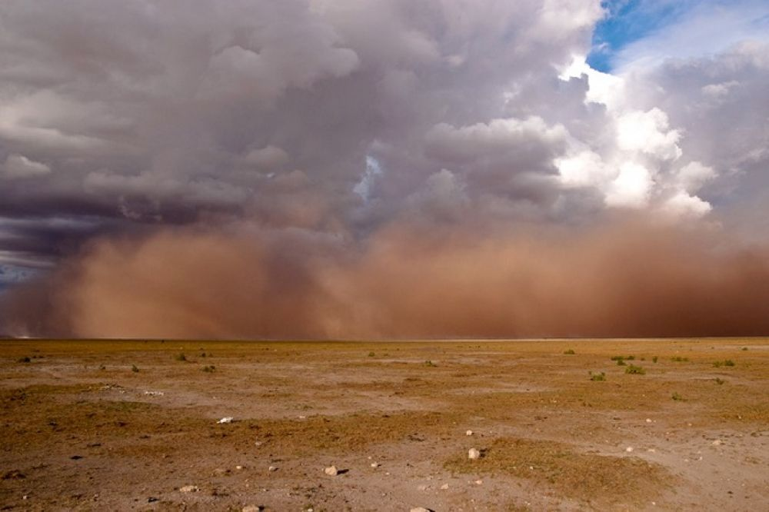
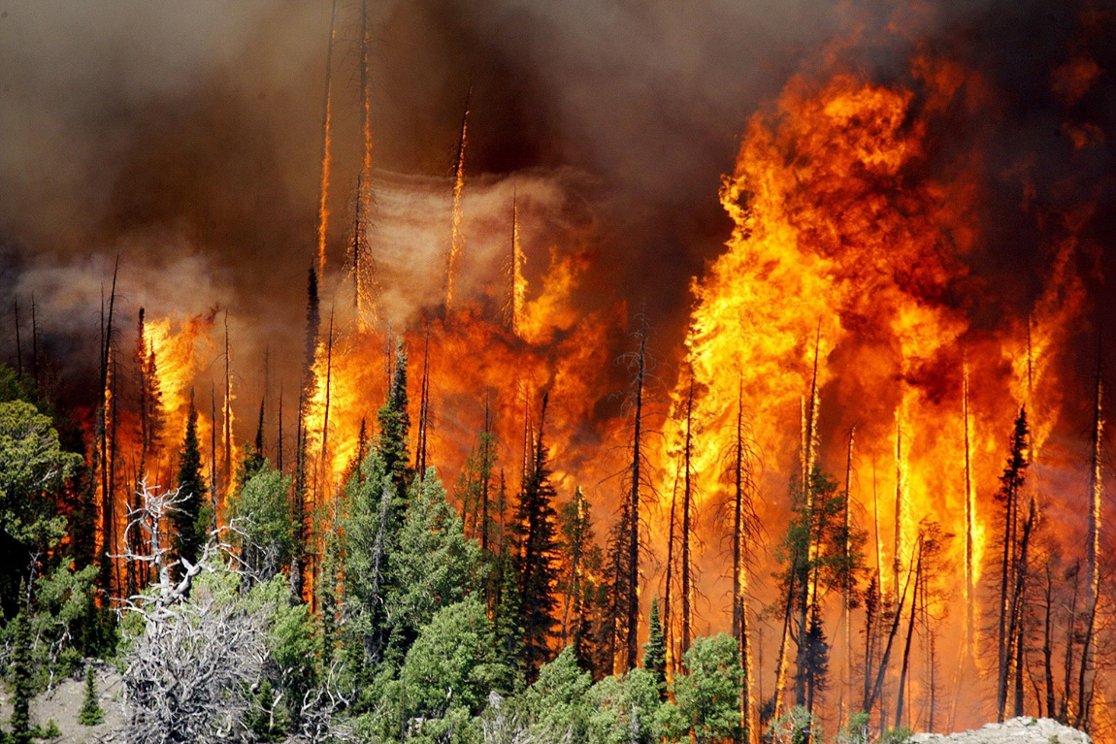
Проверяем!
1) 25
2) 34
3) 14
4) 25
5) 45

Slide 11
Проверяем! Задание № 19
1) 312
2) 213
3) 231
4) 123
5) 132
6) 213

Slide 12
Задание №20
1. Туристические фирмы различных регионов России разработали слоганы (рекламные лозунги) для привлечения туристов в свои регионы. Установите соответствие между слоганами и регионами: к каждому элементу первого столбца подберите соответствующий элемент из второго столбца.
Слоганы | Регионы
А) Здесь вас ждут прекрасные морские пляжи и южное солнце! | 1) Ямало-Ненецкий АО 2) Челябинская область 3) Вологодская область 4) Краснодарский край
Б) Окунитесь в полярную ночь, прокатитесь на собачьей и оленьей упряжках!

Slide 13
Слоганы | Регионы
А) Приглашаем вас провести отдых в самом западном регионе России! | 1) Республика Дагестан 2) Республика Калмыкия 3) Калининградская область 4) Ленинградская область
Б) Дышите целебным горным воздухом на наших горноклиматических курортах!

Slide 14
Слоганы | Регионы
А) Здесь можно любоваться бесконечным простором озёр, островами и водопадами Кивач! | 1) Республика Карелия 2) Краснодарский край 3) Республика Алтай 4) Самарская область
Б) Добро пожаловать на Телецкое озеро - горную жемчужину с неповторимой красотой!

Slide 15
Слоганы | Регионы
А) Добро пожаловать в жемчужину Центральной России — один из регионов, включённых в «Золотое Кольцо России». | 1) Владимирская область 2) Ленинградская область 3) Республика Алтай 4) Республика Дагестан
Б) Побывав в нашем регионе можно увидеть святыню многих азиатских народов, храм девственной дикой природы, место силы, одно из 15 глубочайших озёр планеты с кристально чистой водой — Телецкое озеро.

Slide 16
Слоганы | Регионы
А) Мы — страна холодов и алмазов! | 1) Республика Калмыкия 2) Республика Саха (Якутия) 3) Республика Алтай 4) Республика Кабардино-Балкария
Б) Посетите невероятно красивое и необычное место — Баксанское ущелье, расположенное по дороге к подножию Эльбруса и Чегета.

Slide 17
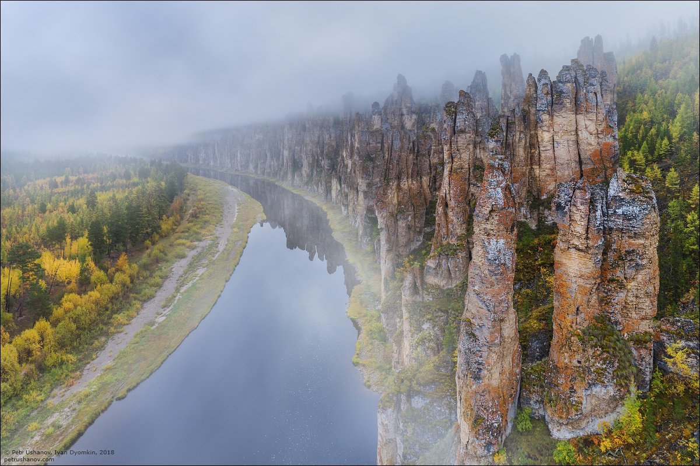
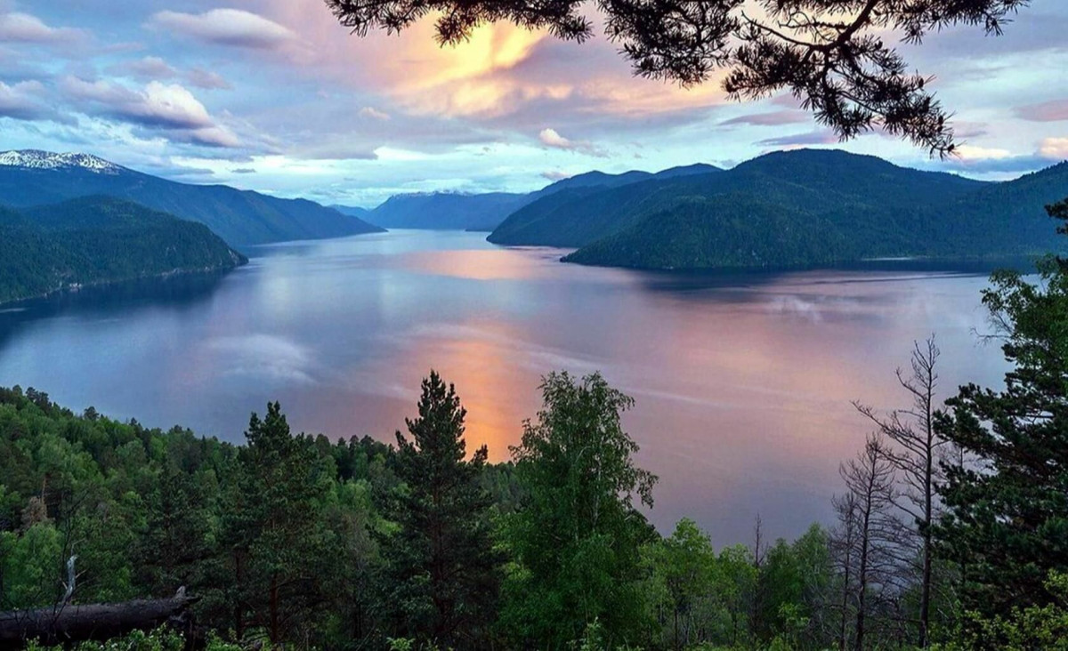
Проверяем Задание №20
1) 41
2) 31
3) 13
4) 13
5)24

Slide 18
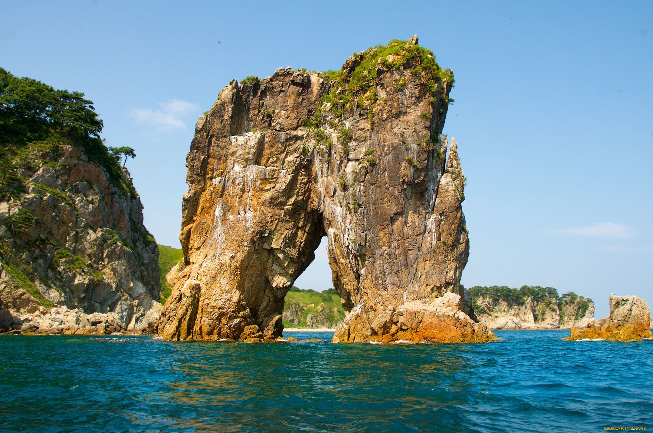
Проверяем Задание № 24
1) 4
2) 4
3) 1
4) 1

Slide 19
Определите регион России по его краткому описанию.
Особенностью ЭГП этой области является наличие выхода к государственной границе Российской Федерации с тремя европейскими странами. Более трети территории области занимают леса, другой особенностью природы является обилие озер. Полезными ископаемыми область небогата: имеются залежи торфа и строительных материалов. Основные отрасли промышленности — машиностроение, деревообрабатывающая, легкая и пищевая промышленность. В сельском хозяйстве преобладает молочное животноводство; растениеводство специализируется на производстве кормовых культур.

